Slide 1

Государственное бюджетное дошкольное образовательное учреждение
Центр развития ребенка – детский сад № 33
Красносельского района Санкт - Петербурга
Экономическое воспитание дошкольников
Авторы:
Т.А. Фомичева
Е.Е. Краснова,
О.А. Михайлова
Т.В. Тупахина
2020-2021

Slide 2

«Нажить много денег - храбрость;
сохранить их – мудрость,
а умело расходовать- искусство».
Бертольд Авербах

Slide 3

Недостаточный уровень финансовой грамотности мешает родителям привить детям правильные навыки по управлению финансами, сформировать систему позитивных установок, которая позволит им в будущем принимать грамотные решения. Правильное отношение к деньгам закладывается в детстве. Человек с рациональным отношением к деньгам выберет наиболее подходящую финансовому устройству общества стратегию финансового поведения.
В соответствии с ФГОС ДО главной целью и результатом образования является развитие личности. Формирование финансовой грамотности приближает дошкольника к реальной жизни, пробуждает экономическое мышление, позволяет приобрести качества, присущие настоящей личности. В дошкольном возрасте закладываются не только основы финансовой грамотности, но и стимулы к познанию и образованию на протяжении всей жизни.

Slide 4
НАЧАЛО
ПРОЕКТ «ЮНЫЙ ФИНАНСИСТ»
ЦЕЛЬ ПРОЕКТА:
- помочь детям старшего дошкольного возраста войти в социально-экономическую жизнь
- создать условия для формирования основ финансовой грамотности
- воспитывать нравственно этические привычки

Slide 5
ЗАДАЧИ:
Формировать умение рационально оценивать способы и средства выполнения желаний, корректировать собственные потребности, выстраивать их иерархию и временную перспективу реализации
Способствовать осознанию взаимосвязи понятий «труд — продукт — деньги» и «стоимость продукта в зависимости от его качества», видеть красоту человеческого творения;
Воспитывать: честность, отзывчивость, сочувствие; бережливость, рациональность, экономность, трудолюбие и вместе с тем — щедрость, благородство;
Воспитывать уважение к людям, умеющим трудиться, честно зарабатывать деньги и оказывать помощь нуждающимся (примеры меценатства, материальной взаимопомощи, поддержки)

Slide 6
Мы стремимся , чтобы наши воспитанники:
- адекватно употребляли в играх, занятиях, общении со сверстниками и взрослыми знакомые экономические понятия (в соответствии с используемой Программой);
- знали и называли разные места и учреждения торговли: рынок, магазин, ярмарка, супермаркет, интернет-магазин;
- знали и отличали от других российские деньги
- знали несколько современных профессий, содержание их деятельности (например, предприниматель, фермер, программист, модельер и др.);
- знали и называли разные виды рекламы, ее назначение, способы воздействия;
- адекватно ведут себя в окружающем предметном, вещном мире, в природном окружении;
- любили трудиться, делать полезные предметы для себя и радовать других;
- бережно, рационально, экономно использовали расходные материалы для игр и занятий (бумагу, карандаши, краски, материю и др.);
- следуют правилу: ничего не выбрасывай зря, если можно продлить жизнь вещи, лучше отдай, подари, порадуй другого, если она тебе не нужна;
Ожидаемый результат

Slide 7
Ресурсы
Незаинтересованность педагогов участвовать в проекте
Риски
Желание педагогов внедрить в образовательный процесс инновационный продукт
Интерес родителей к экономическому воспитанию детей
Компетентность педагогов в вопросе экономического воспитания
Пассивность в проекте родителей
Увеличение объема реализации образовательных задач
Предупреждение рисков:
Разработка стратегий и тактики привлечения родителей к участию в проекте.
Постоянный профессиональный рост

Slide 8
Повышение качества дошкольного образования в области финансовой грамотности
Повышение уровня профессиональной компетентности педагогов в вопросах обучения детей элементам финансовой грамотности
Взаимодействие педагогов с сообществом родителей в вопросах экономического воспитания дошкольников
Критерии эффективности:
Удовлетворенность партнерским взаимодействием участников инновационной деятельности
Повышение качества управления инновационными процессами.
Распространение педагогического опыта

Slide 9
Календарь реализации проекта
ЭТАПЫ | Содержание деятельности | Результат
1 | 2 | 3
1. Подготовительный | Анализ имеющихся знаний о финансах, деньгах у детей: наблюдения, развивающие диалоги. Анкетирование родителей воспитанников, с целью выявления представлений о финансовой грамотности и необходимости ознакомления детей с этим понятием. Анализ уровня компетентности педагогов в обучении детей финансовой грамотности Анализ проблемного поля | Выявление проблем - план действий
2. Основной | С воспитанниками: Исследования, игры, занятия, беседы, викторины –развивающие диалоги. квесты, ситуации Обогащение предметно-развивающей среды: атрибуты к играм, сбор материала для мини-музея и т.д. Психолого –педагогическое сопровождение родителей: консультации, тренинги. | Повышение уровня компетенций у всех участников образовательного процесса в области образования и воспитания Создание пособия - банк «Добрых дел» и атрибутов к играм Мини-музей денег
3. Итоговый | Анализ эффективности работы с последующей ее коррекцией | Обобщение опыта работы и представление результатов на педагогическом совете ДОУ. Квест «Юный финансист»

Slide 10



Основные направления работы по проекту
Труд, работа, профессия, продукт труда, товар, услуга
Торговые предприятия: магазины. Супермаркеты, киоски, ларьки
Деньги: монеты, купюры, доход, заработок, заработная плата
Потребность, капризы. Желания, возможности
Личный бюджет, семейный бюджет, карманные деньги
Богатство, бедность, жадность, щедрость
Покупка цена. Продажа. Сформировать цепочку: продажа-товар-цена
Подарок, реклама
Долг, должник
План, экономия
Сбережения, копилка, кошелек
5-6 лет
Темы
6-7 лет

Slide 11
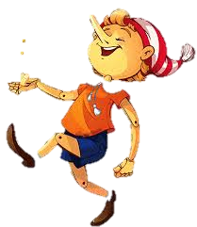
Труд. Трудовая деятельность
Основные понятия:
труд, работа, продукт, продукция; заработная плата; рабочее место, рабочее время; профессия; предметы труда; товар, торговля;
• формировать представления о содержании деятельности людей некоторых новых и известных профессий, предпочитая профессии родителей детей данной группы детского сада.
Педагогические задачи:
• способствовать формированию уважения к людям, желающим и умеющим трудиться и честно зарабатывать деньги;
• поощрять желание и стремление детей быть занятыми полезной деятельностью, помогать взрослым;
• стимулировать деятельность «по интересам», проявление творчества и изобретательности.

Slide 12
Деньги, цена, стоимость
Основные понятия:
Что такое деньги и зачем они нужны:
- Деньги как мера стоимости; история денег (первые в мире виды денег и курьезные виды денег: каменные диски большого размера, ракушки, птичьи перья и др.); Виды денежных знаков (монеты, бумажные купюры); Производство денег. Почему нельзя «напечатать» денег сколько хочешь;
- Какими деньгами пользуются в настоящее время в нашей стране, как они называются (рубль, копейка); Деньги разного достоинства и разной покупательной способности. Деньги как средство платежа, накоплений; зарплата, пенсия, стипендия; Обмен денег (причины, правила);
Бюджет.
Педагогические задачи:
Воспитывать желание трудиться;
Формирование понимания цены и стоимости и их составляющих
Формирование понятия: бюджет семьи, рационального его использования

Slide 13
Реклама: правда и ложь, разум и чувства, желания и возможности
Основные понятия: реклама, рекламировать, воздействие рекламы.
Педагогические задачи:
— дать представление о рекламе, ее назначении;
— поощрять объективное отношение детей к рекламе;
— развивать у детей способность различать рекламные уловки;
— способствовать умению отличать собственные потребности от навязанных рекламой;
— формировать предпосылки у детей правильного определения своих финансовых возможностей (прежде чем купить, подумай, хватит ли денег на все, что хочется).

Slide 14

Полезные экономические навыки
и привычки в быту
Основные представления: бережливый, хозяйственный, экономный, рачительный, щедрый, добрый, честный, запасливый и др.
о своем, чужом и общем: какими вещами и деньгами ты имеешь право распоряжаться (дарить, давать в долг, выбрасывать и т. п.) самостоятельно, а когда необходимо совместное решение (например, семейный бюджет, т. е. общие деньги семьи, обсуждается на семейном совете);
о последствиях принятых решений и действий с вещами и деньгами (если я выброшу, отдам, испорчу, то мне этого уже не вернуть, и т. п.).
Педагогические задачи:
формировать представление о том, что к вещам надо относиться
с уважением, поскольку они сделаны руками людей, в них вложен труд,
воспитывать у детей навыки и привычки культурного взаимодействия
с окружающим старание, любовь;
—вещным миром, бережного отношения к вещам;
— воспитывать у детей способность делать осознанный выбор между
удовлетворением сиюминутных и долгосрочных, материальных и духовных,
эгоистических и альтруистических потребностей;
— дать детям представление о творческом поиске лучшего решения (либо
компромисса) в спорных ситуациях, в ситуациях трудного нравственного
выбора и др.

Slide 15


Что же важнее денег
Представление о честном труде — в противоположность воровству, тунеядству.
Почему люди ценят доброту, честность, благородство, способность сочувствовать,
милосердие, стремление помогать тем, кто в этом действительно нуждается. Понятия
жертвы, жертвенности (отдать свое тому, кому нужнее).
Полярные категории и поиски баланса. Жадность и щедрость. Трудолюбие и леность.
Представление о нравственном выборе как задаче, не имеющей готового ответа. Всегда ли обязательно делать выбор? Многовариантность решений (на примере нехватки того, что требуется всем): поделить поровну; разыграть; отдать тому, кому нужнее; сделать так, чтобы хватило на всех и т. п. (разыграть в лотерею последний кусок пирога — или испечь новый пирог, которого хватит на всех; поделить игрушки, играть всем вместе, наделать еще игрушек и т. п.)
быту

Slide 16
ФОРМЫ РАБОТЫ
Интеллектуальные игры
Сюжетно-ролевые игры
Дидактические и интерактивные игры
Тематические занятия
Чтение художественной литературы по проекту
Квесты
Библиотека интересных книг (статей)
Беседы, развивающие диалоги
Настольные игры
С детьми:
С родителями воспитанников
Анкетирование
Личные беседы
Индивидуальные и групповые тематические встречи с родителями
Консультации
Участие в пополнении развивающей предметно-пространственной среды
Обратная связь на сайте

Slide 17
НАША ДЕЯТЕЛЬНОСТЬ В ПРОЕКТЕ
«ЮНЫЙ ФИНАНСИСТ»

Slide 18
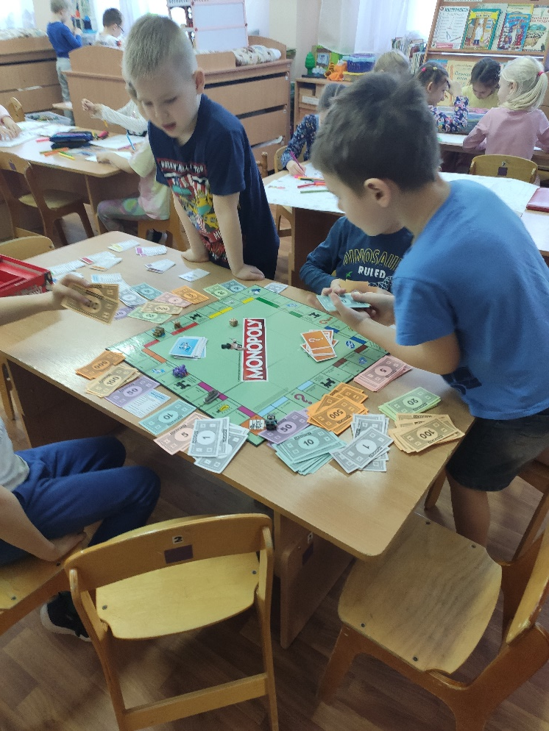
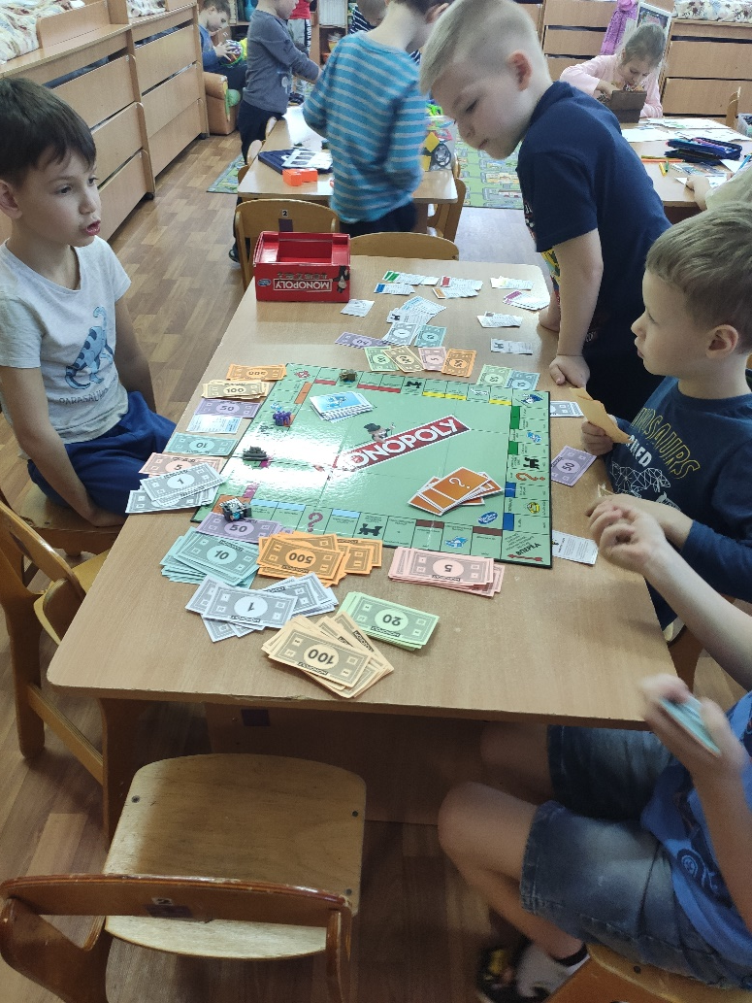
НАША ИНТЕРЕСНАЯ ИГРА «МОНОПОЛИЯ»

Slide 19
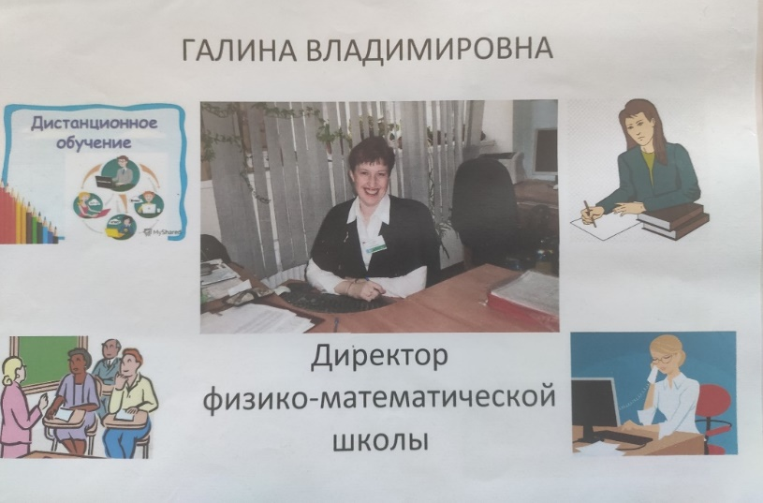
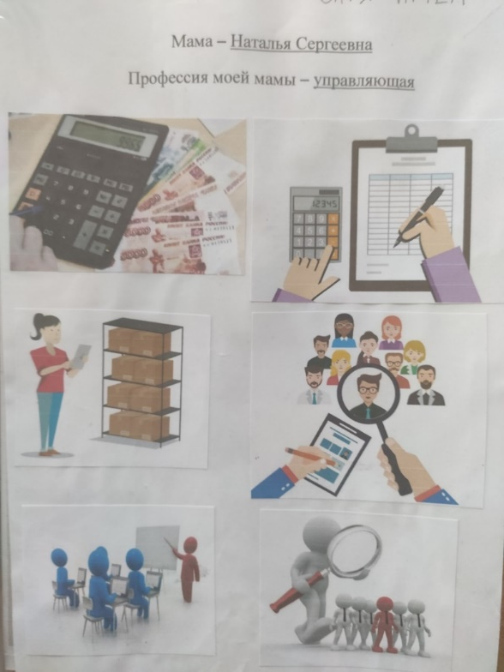
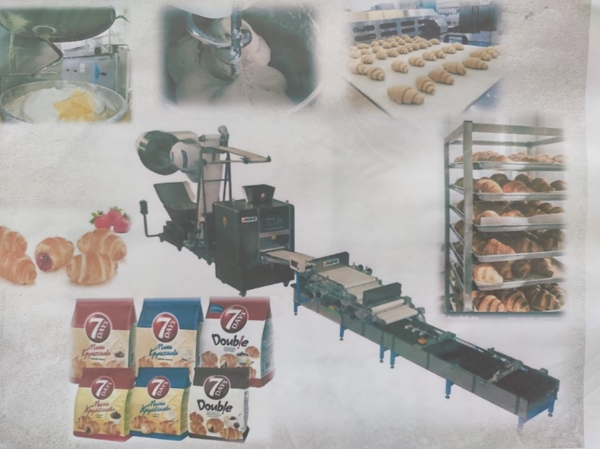
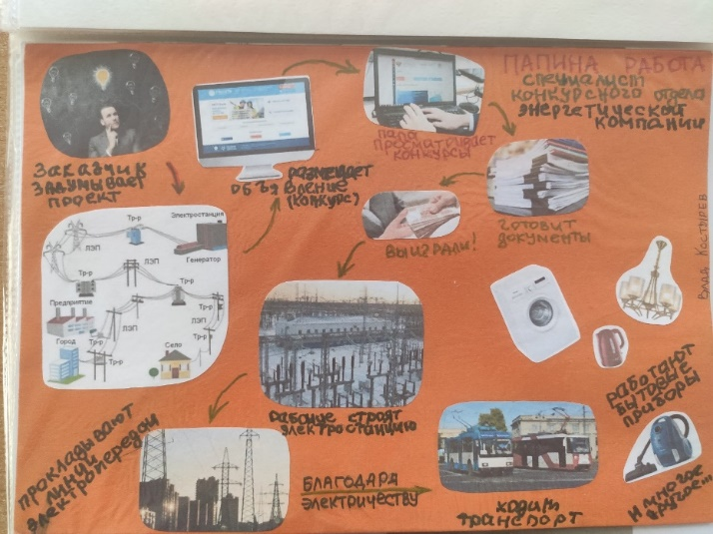
КОЛЛАЖИ «ПРОФЕССИИ МОИХ РОДИТЕЛЕЙ»

Slide 20
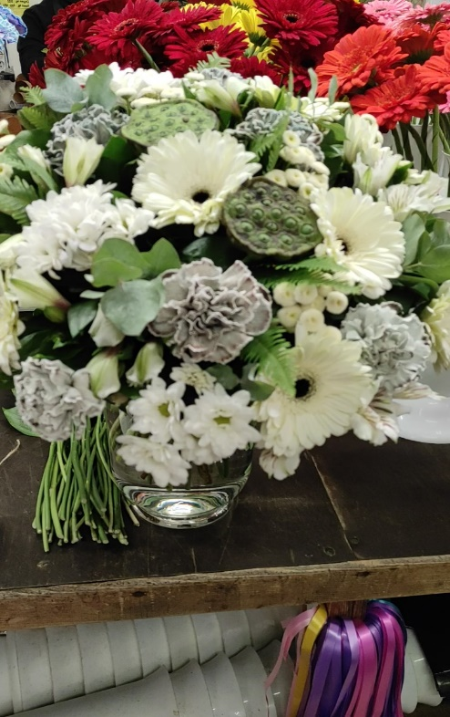

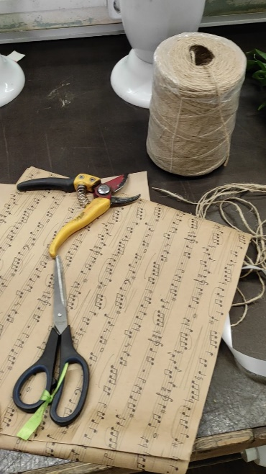
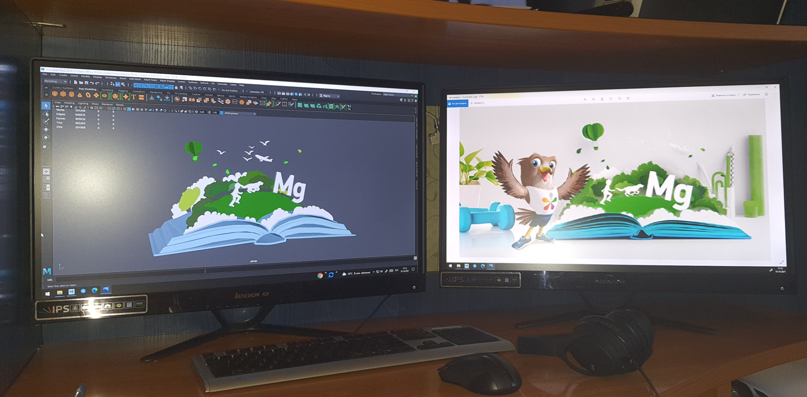
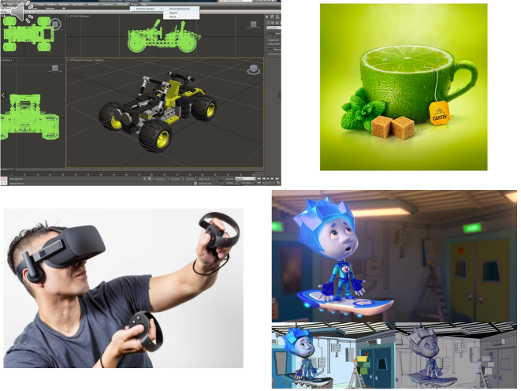
МАСТЕР -КЛАСС «РОДИТЕЛИ – ДЕТЯМ»
Флорист

Slide 21
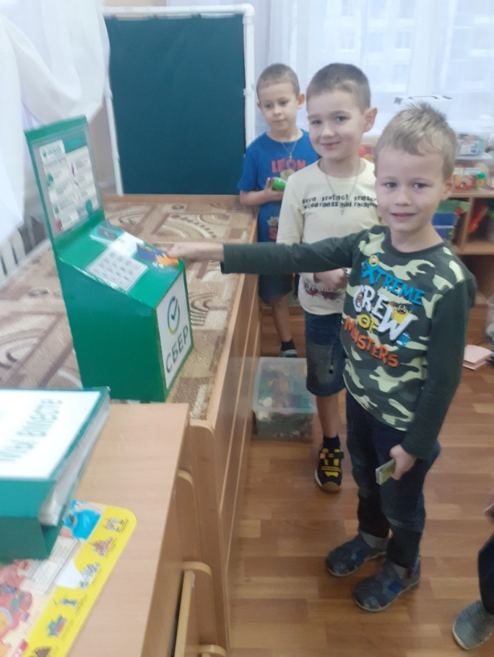
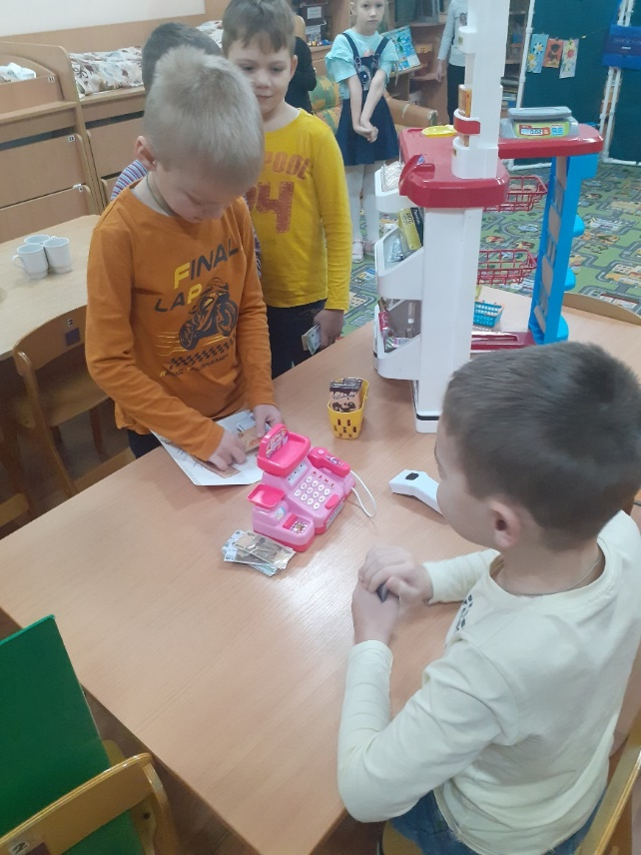
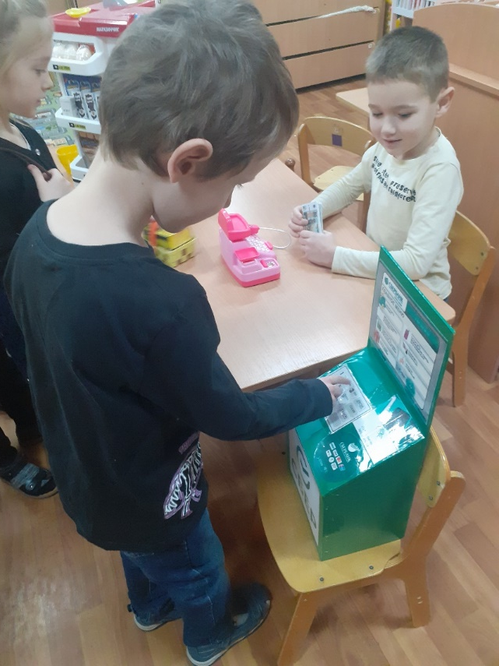
Сюжетно-ролевая игра: «Магазин»

Slide 22
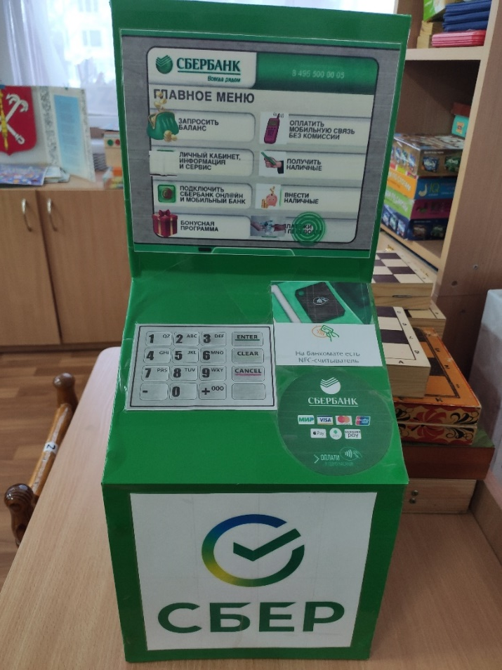
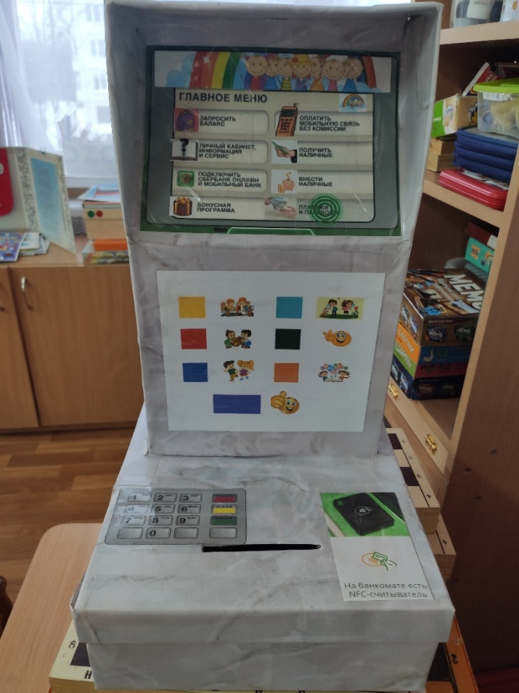
Пополнение предметно – пространственной среды
Игровой, созданный родителями
Банкомат «Добрых дел», придуманный детьми

Slide 23
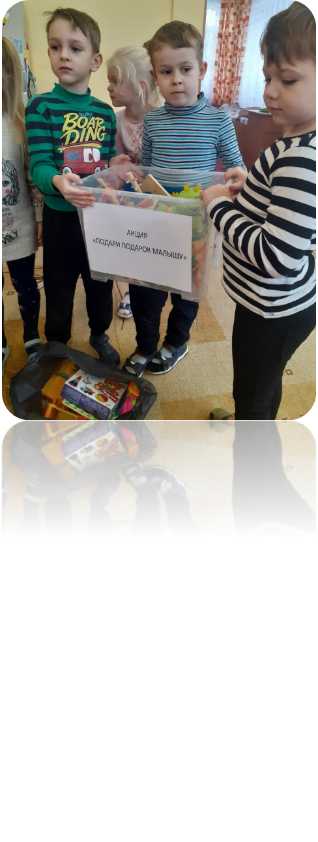
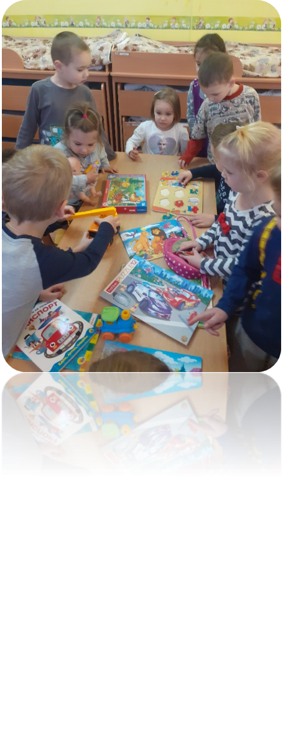
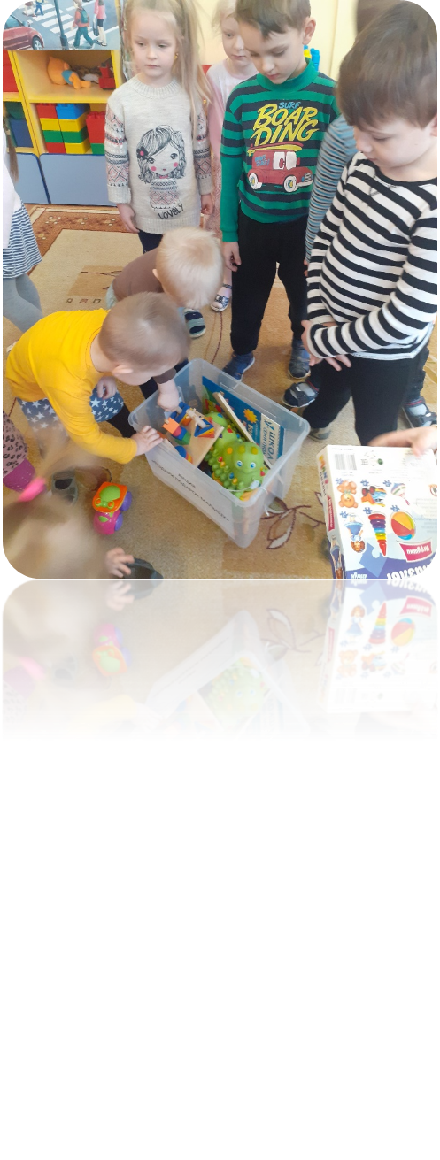
НАШИ БЛАГОТВОРИТЕЛЬНЫЕ АКЦИИ
«ПОДАРИ ПОДАРОК МАЛЫШУ»

Slide 24
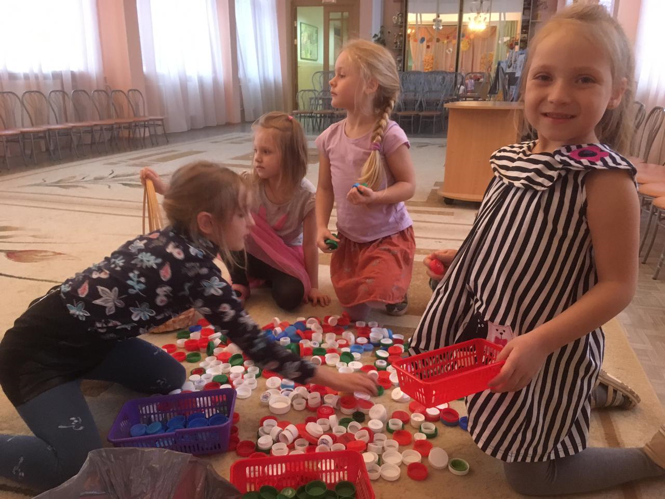
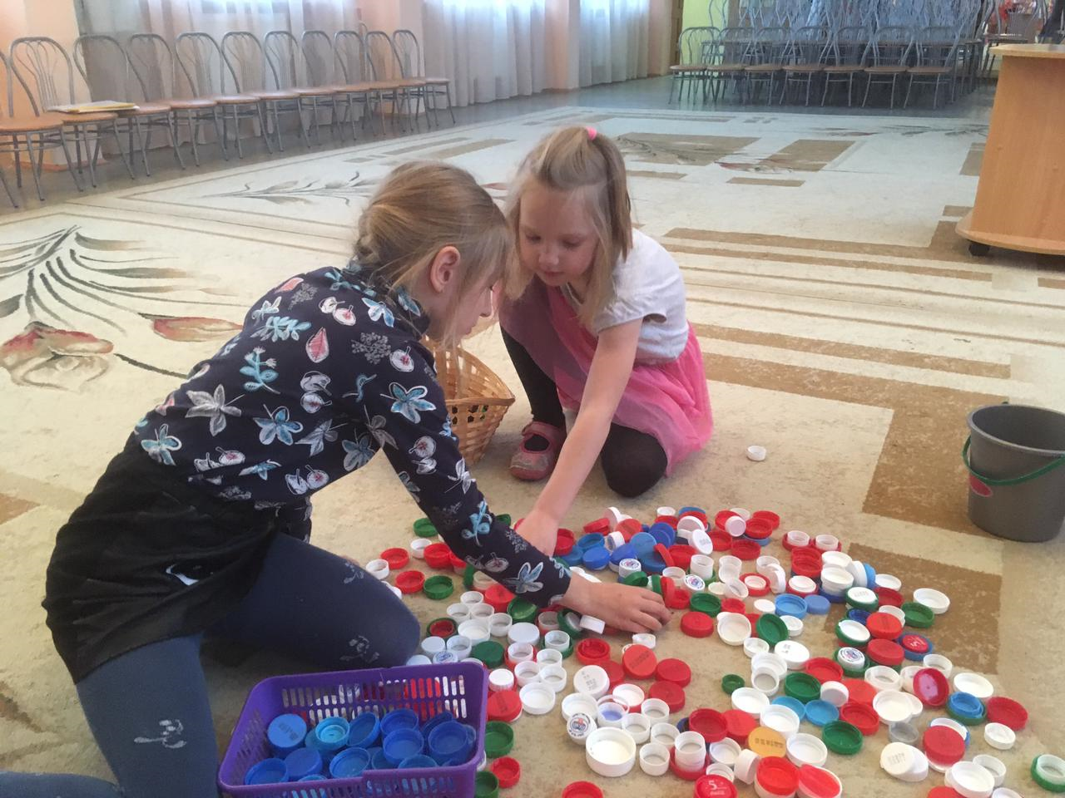
БЛАГОТВОРИТЕЛЬНАЯ АКЦИЯ «КРЫШЕЧКИ ДОБРОТЫ»

Slide 25
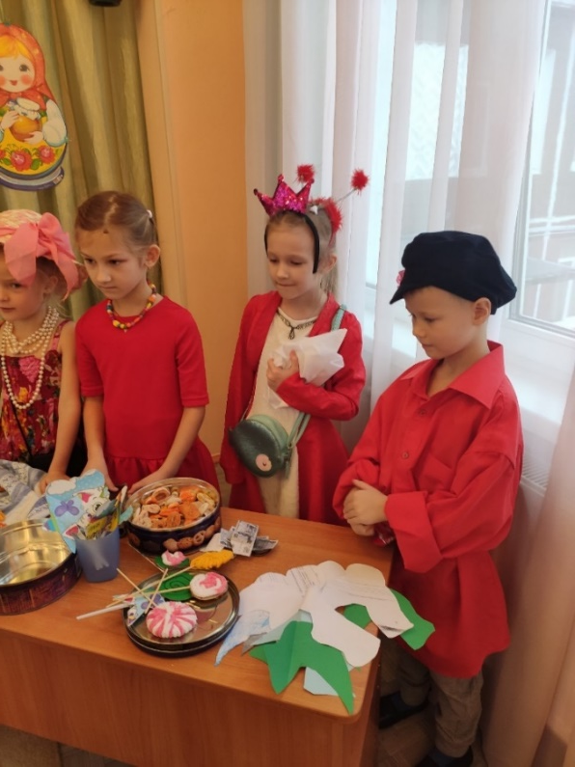
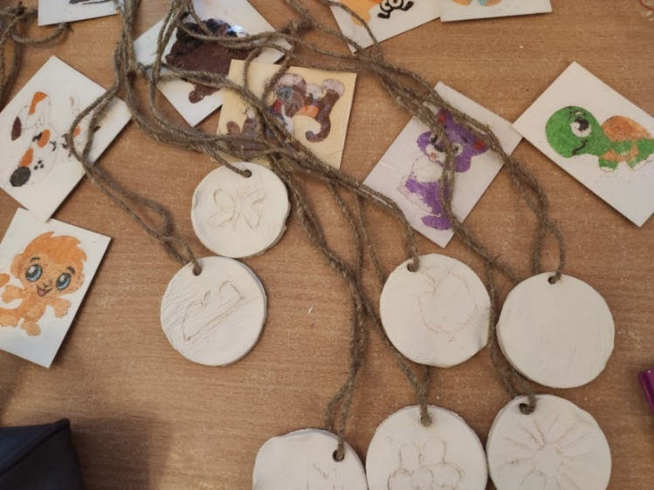
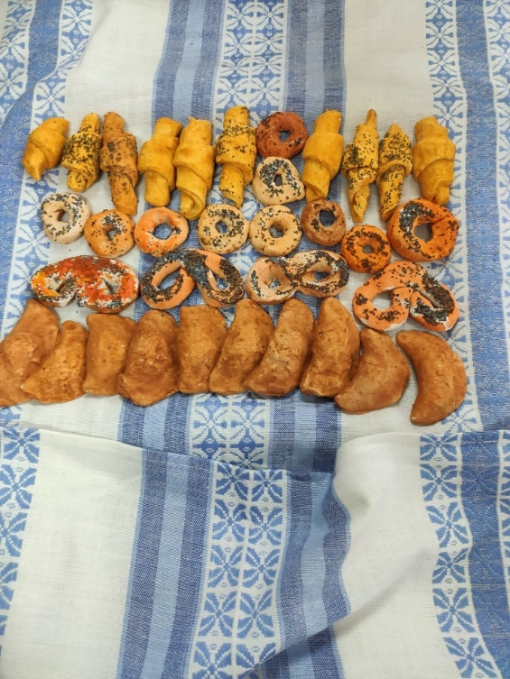
Образовательное событие «Осенняя ярмарка»

Slide 26
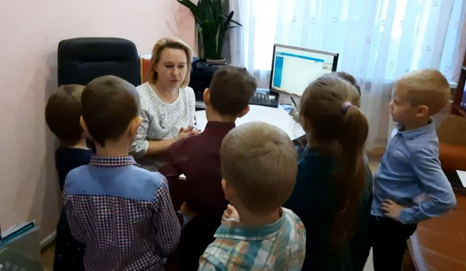
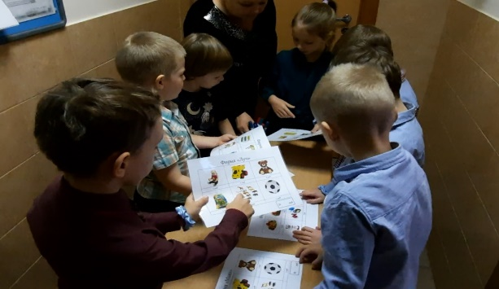
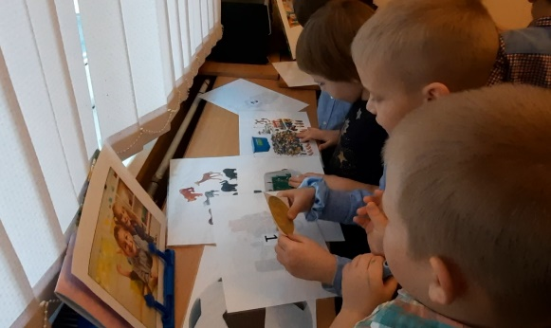
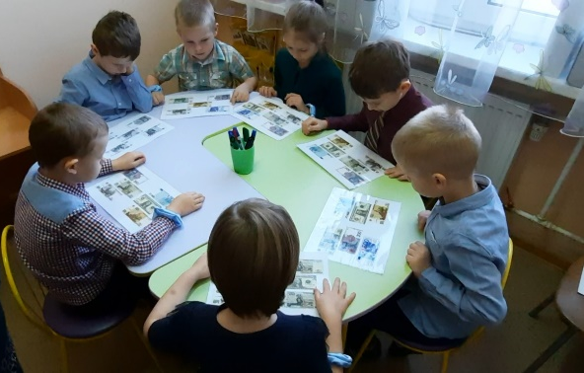
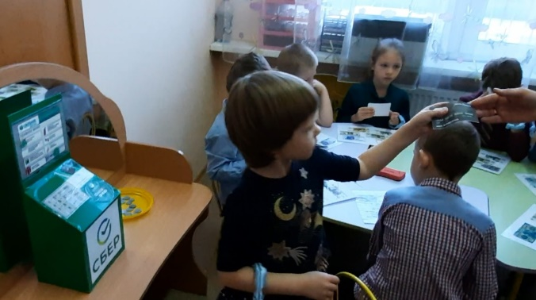
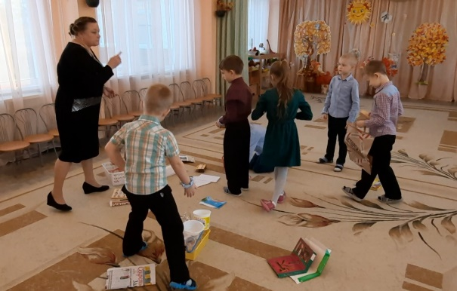
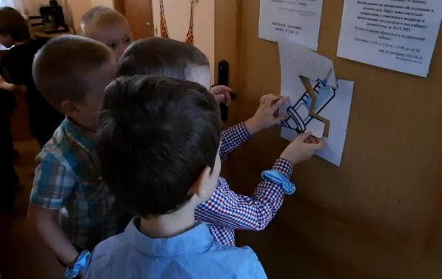
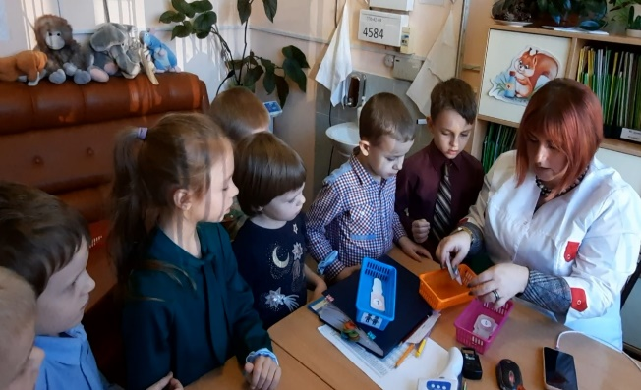
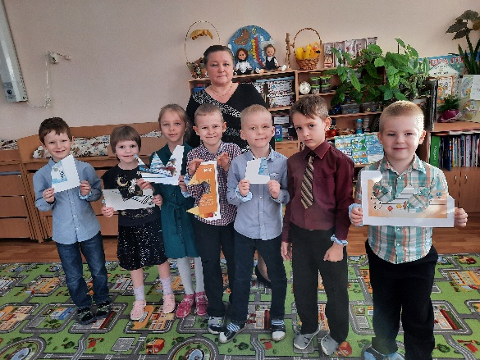
КВЕСТ «ЮНЫЕ ФИНАНСИСТЫ»

Slide 27
Мы – разные, а дело -общее
Анкетирование родителей воспитанников
Вы часто берёте своего ребёнка, когда идёте за покупками?
Как ведёт себя ребёнок в местах продаж?
Как можно избежать нежелательных форм поведения ребёнка в местах покупок (палатках, на рынках, в магазинах, супермаркетах и других местах)?
Знает ли ваш ребёнок о каких-либо сторонах экономической жизни в семье? ?
Как вы считаете, надо ли ребёнку шестого–седьмого года жизни иметь представление о достатке, возможностях своей семьи?

Slide 28


Нормативные документы
1. Федеральный закон от 29 декабря 2012 г. № 273-ФЗ «Об образовании в Российской
Федерации».
2. Приказ Минобрнауки России от 17 октября 2013 г. № 1155 «Об утверждении федерального
государственного образовательного стандарта дошкольного образования».
3. Образовательная программа ГБДОУ ЦРР-д/с №33

Slide 29
Литература:
1. Слободчиков В.И., Короткова Н.А., Нежнов П.Г., Кириллов И.Л. Дошкольное образование как ступень системы общего образования: научная концепция / Под ред. В.И. Слободчикова; М.: Институт развития дошкольного образования РАО, 2005. 28 с..
3. Липсиц И.В. Удивительные приключения в стране Экономика. М.: Вита-пресс, 2016. 336 с.
4. Люнфин О.Е. Экономическое воспитание дошкольников // Молодой ученый, 2017. № 8. С. 349–351.
5. Михайленко Н.Я., Короткова Н.А. Модель организации образовательного процесса в старших группах детского сада // Дошкольное воспитание, 1995. № 9.
6. Хламова Н.А. Формирование основ экономического воспитания дошкольников в условиях детского сада // Теория и практика образования в современном мире: материалы VII Междунар. науч. конф. (г. Санкт-Петербург, 2015). СПб.: Свое издательство, 2015. С. 39–41.
7. Шатова А.Д. Тропинка в экономику. Программа. Методические рекомендации. Конспекты занятий с детьми 5–7 лет. М.: «Вентана-Граф», 2015. 176 с.

Slide 30

Интернет - ресурсы
www.cbr.ru — официальный сайт Банка России
fincult.info — сайт Банка России по финансовой грамотности «Финансовая культура»
минобрнауки.рф — официальный сайт Министерства образования
и науки Российской Федерации
Вашифинансы.рф — сайт национальной программы повышения финансовой грамотности граждан «Дружи с финансами»
https://bobrenok.oc3.ru/1/#scroll-marker__video

Slide 31
Спасибо за внимание

